Slide 1
Оптимизация процесса организации информирования классных руководителей и воспитателей посредством канбан-доски
Автор
ГКОУ КК школа-интернат
с. Воронцовка
Ейский район

Slide 2
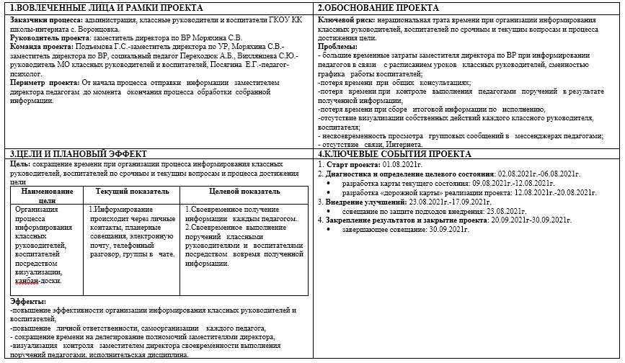
Паспорт проекта «Оптимизация процесса организации информирования классных руководителей и воспитателей посредством канбан-доски»

Slide 3
Команда проекта
Моряхина Светлана Васильевна, заместитель директора по ВР – РУКОВОДИТЕЛЬ ПРОЕКТА
Подъемова Г.С.- заместитель директора по УР
Вихлянцева С.Ю.- руководитель МО классных руководителей и воспитателей
Переходюк А.Б.- социальный педагог
Посягина Е.Г.-педагог-психолог

Slide 4
Карта текущего состояния процесса
1
2
1. Получение заместителем директора по ВР(ЗВР) информации для классных руководителей и воспитателей
2.Донесение информации ЗВР классным руководителям , воспитателям через отправку СМС в рабочие чаты
(до 8 часов)
3..ЗВР собирает планерку для воспитателей, для классных руководителей
(30 мин.)
4. Для неприсутствовавших на планерке ЗВР повторно доносит информацию по телефону, личном общении
(до 1часа)
3
5. ЗВР отправляет дополнительно информацию на электронную почту воспитателям, классным руководителям
(10 мин.)
6. Обратная связь (сбор информации)
.
(до 5 дней -25 часов.)
7. Контроль выполнения заданий (дополнительно)
(5 часов)
ВПП (время протекания процесса)
39 часов 40 мин
1.Не все педагоги сразу могут прочитать информацию в чате из-за занятости, отсутствия связи, Интернета.
2.Дополнительная потеря времени на индивидуальное объяснение.
3.Несвоевременное получение информации ведет к срыву сроков сдачи информации, наличию ошибок, исправление, дополнительную проверку.

Slide 5
Пирамида проблем
Федеральный уровень
отсутствуют
Региональный уровень
отсутствуют
Местный уровень
- большие временные затраты заместителя директора по ВР при информировании педагогов в связи с расписанием уроков классных руководителей, сменностью графика работы воспитателей;
-потеря времени при общих консультациях;
-потеря времени при контроле выполнения педагогами поручений в результате полученной информации,
-потеря времени при сборе итоговой информации по исполнению,
-отсутствие визуализации собственных действий каждого классного руководителя, воспитателя;
- несистематичность просмотра групповых сообщений в мессенджерах педагогами;
- отсутствие связи, Интернета.

Slide 6
Карта целевого состояния процесса
1. Получение заместителем директора по ВР(ЗВР) информации для классных руководителей и воспитателей
2.Донесение информации ЗВР классным руководителям , воспитателям через отправку СМС в рабочие чаты
(до 8 часов)
3..ЗВР собирает планерку для воспитателей, для классных руководителей
(30 мин.)
4. Для неприсутствовавших на планерке ЗВР повторно доносит информацию по телефону, личном общении
(до 1часа)
5. ЗВР отправляет дополнительно информацию на электронную почту воспитателям, классным руководителям
(10 мин.)
6. Обратная связь (сбор информации) Самоконтроль педагогов.
.
(до 3 дней -15 часов.)
7. Контроль выполнения заданий (дополнительно)
(1 часов)
ВПП (время протекания процесса)
16 часов 40 мин
1.Использование доски задач позволяет видеть конкретное задание каждому, сроки сдачи, осуществлять самоконтроль ежедневно и контроль со стороны ЗВР, отсутствие потерянных дел.
2.Задействовано максимальное количество педагогов при экономной трате времени.
3.Поддерживается равномерный рабочий темп.
4.Профилактика выгорания педагогов.

Slide 7
План мероприятий по устранению проблем
Обоснование (проблема) | Причины | Планируемые мероприятия | Документ, подтверждающий выполнение работы | Ответственные (исполнители) | Сроки
Нерациональная трата времени заместителя директора по ВР при организации информирования классных руководителей, воспитателей по срочным и текущим вопросам и процесса достижения цели. | 1.Расписание уроков учителей (классных руководителей) по потокам. 2.Сменность графика работы воспитателей. 3. Несистематичность просмотра групповых сообщений в мессенджерах, электронной почты педагогами. 4. Периодическое отсутствие связи, Интернета. | 1.Обсуждение сложившейся ситуации на МО классных руководителей и воспитателей и поиск методов эффективной работы. 2. Обучающий семинар «Использование доски задач(канбан-доски) для эффективного взаимодействия» 3.Оформление доски задач в методическом кабинете воспитателей. 4. Оформление доски задач в учительской. 5.Внедрение в практику работы инструментов бережливого производства. | 1.Протокол МО классных руководителей и воспитателей. Положение «Об использовании доски задач(канбан-доски) для эффективного взаимодействия педагогов школы-интерната» Отчет на педагогическом совете по результатам проекта (протокол педсовета ноябрь 2021г). | Вихлянцева С.Ю.-руководитель МО классных руководителей и воспитателей. Моряхина С.В.-заместитель директора по ВР | 02.08.2021г. 05.08.2021г 06.08.2021г. 10.08.2021г 12.08.2021г. 23.08-30.09.2021г

Slide 8
Достигнутые результаты

Slide 9
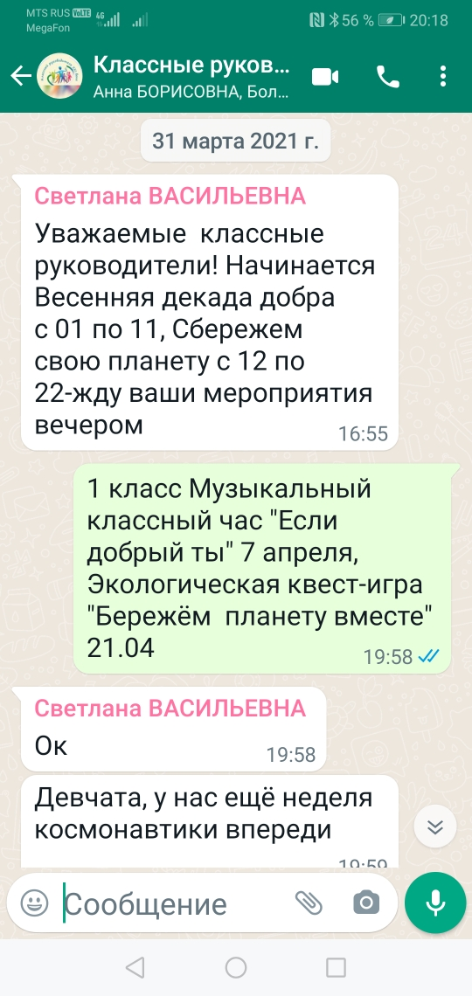
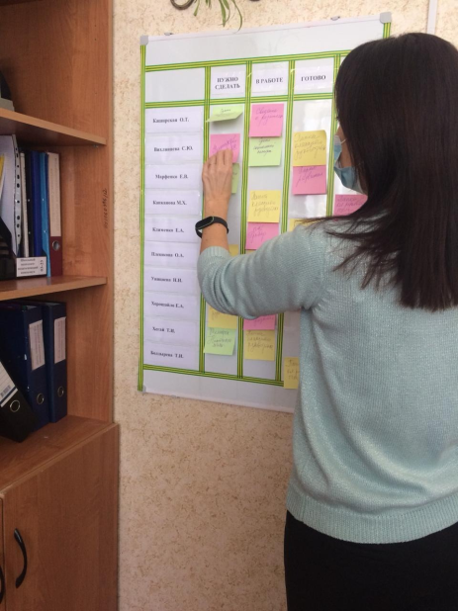
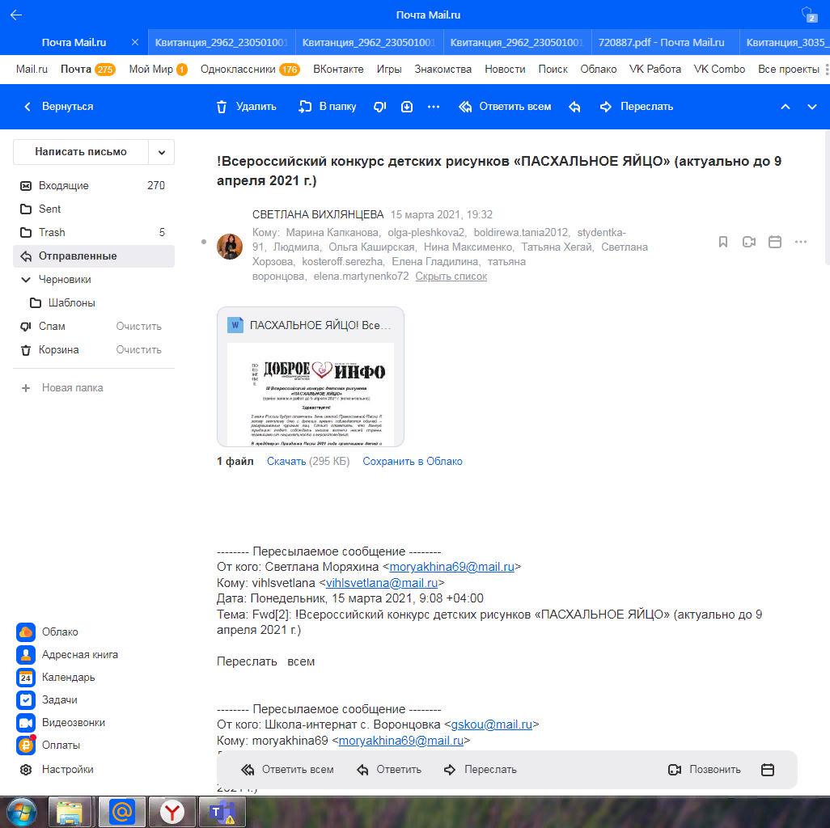
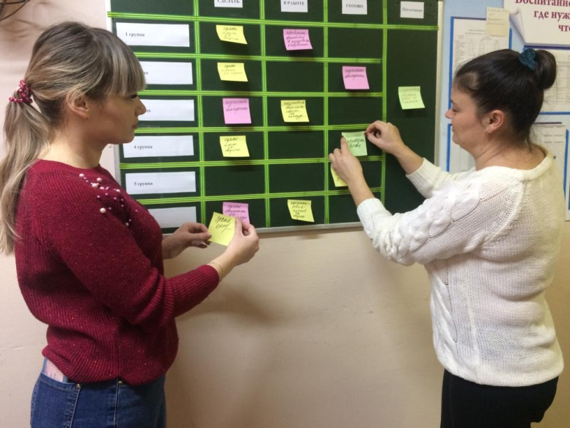
Визуализация (фотографии «Было» – «Стало»)
«Было»
«Стало»

Slide 10
Разработанные стандарты по внедренным улучшениям
1.Положение «Об использовании доски задач (канбан-доски) для эффективного взаимодействия педагогов школы-интерната».
2.Разработаны шаблоны доски задач для классных руководителей, воспитателей.
3. Алгоритм взаимодействия между педагогами при обмене информацией внутри учреждения.

Slide 11
БЛАГОДАРЮ ЗА ВНИМАНИЕ!
г. Краснодар

